Slide 1
Metabolismo dei farmaci

Slide 3
Composti liposolubili
Composti idrosolubili (polari)
Filtrati nei glomeruli
Escreti principalmente immodificati attraverso i reni
Possono venire riassorbiti completamente a livello tubulare
Devono essere metabolizzati a composti più polari prima che possano essere escreti nell’urina

Slide 4
Metabolismo dei farmaci
Le sostanze lipofile non vengono eliminate efficacemente dal rene => la maggior parte dei farmaci lipofili viene metabolizzata a prodotti più polari che vengono più facilmente allontanati dall’organismo
Le biotrasformazioni interessano in prevalenza molecole poco dissociate (più facilmente entrano nelle cellule epatiche)
NB: nel plasma e nei liquidi intercellulari possono essere metabolizzati anche farmaci non liposolubili

Slide 5
La biotrasformazione può dare origine a:
Metaboliti inattivi
Metaboliti farmacologicamente attivi
Metaboliti privi di attività farmacologica ma dotati di attività tossica
Il farmaco non è di per sé attivo ma lo diventa solo dopo biotrasformazione (profarmaci)

Slide 6
Esempi di conversione metabolica di farmaci a composti con attività farmacologica simile o più specifica
Farmaco | Metabolita
Diazepam (BDZ) | Nordiazepam, oxazepam
Codeina, eroina | Morfina
Imipramina (TCA) | Desmetilimipramina
Amitriptilina (TCA) | Nortriptilina
Tioridazina (antipsicotico) | Mesoridazina
Propranololo (β-AT) | 3-idrossipropranololo

Slide 7
Esempi di conversione di farmaci a prodotti tossici
Farmaco | Metabolita tossico
Fenitoina (antiepilettico) | Derivato epossidico (teratogeno)
Isoniazide (antitubercolare) | Acetilidrazina (epatotossica)
Paracetamolo (analgesico/antipiretico) | N-idrossiacetaminofene (epatotossico)
Metossiflurano (anestetico inalatorio) | Ione floruro (nefrotossico)

Slide 8
Profarmaco | Farmaco attivo
Cloralio idrato (ipnotico) | Tricloroetanolo
Cloramfenicolo esteri (antibiotico) | Cloramfenicolo (scarsamente solubile in H₂O)
Glicosidi antrachinonici (lassativi) | Antrachinoni
Levodopa (anti-Parkinson) | Dopamina
Metildopa (antipertensivo centrale) | α-metilnoradrenalina
Sulindac (solfossido) (FANS) | Metabolita solfito
Alcuni ACE inibitori (esteri maleici) (antipertensivi) | Diacidi corrispondenti: Enalaprilato, Quinalaprilato, Ramiprilato, fosinoprilato
Prednisone, cortisone | Prednisolone, Idrocortisone
Notes:
Antrachinoni: stimolano la peristalsi intestinale (senna, aloe vera, etc)

Slide 9
Siti di metabolismo dei farmaci
Fegato (sistema del citocromo P450 – CYP)
Parete intestinale (e Flora intestinale)
Polmoni
Reni
Cute
Sangue
Encefalo

Slide 10
Parete intestinale
Esempi di farmaci metabolizzati a livello della parete intestinale:
Isoprenalina
Paracetamolo
Etinilestradiolo
Ciclosporina
Acido ascorbico
Processi metabolici implicati:
Ossidazioni (CYP3A)
Glucuronoconiugazione
Solfoconiugazione
Notes:
Isoprenalina (isoproterenolo): beta-agonista; Ciclosporina: immunosoppressivo

Slide 11
LE DUE FASI DEL METABOLISMO DEI FARMACI
Funzionalizzazione

Slide 12
REAZIONI DI FASE I:
Reazioni cataboliche
Ossidazione
Riduzione
Idrolisi
Funzionalizazione:
Inseriscono o mettono in evidenza gruppi funzionali:
-OH, -SH, -NH₂, -COOH
REAZIONI DI FASE II:
Reazioni di sintesi
Coniugazione con acidi:
Glicuronico
Solforico
Acetico
Coniugazione con aminoacidi:
Glicina
Cisteina
Glutammina
Usano i gruppi funzionali inseriti o smascherati nelle reazioni di fase I per la coniugazione a vari tipi di molecole

Slide 14
Le reazioni di fase I hanno luogo prevalentemente a livello epatico
Gli enzimi del sistema CYP sono presenti nel RE liscio e sono definiti “microsomiali” (a seguito di omegeneizzazione e centrifugazione frazionata il RE viene rotto in frammenti molto piccoli che sedimentano nella frazione microsomiale).
Per raggiungere questi enzimi il farmaco deve attraversare la membrana cellulare => deve essere sufficientemente lipofilo a meno che non vi sia un sistema di trasporto specifico.
I farmaci polari vengono, almeno parzialmente, escreti in maniera immodificata nelle urine.

Slide 15
Reazioni di ossidazione
Ossidazioni microsomiali:
Ossidazioni di catene laterali
Solfossidazioni
N-ossidazioni
Deaminazioni ossidative
Idrossilazioni di anelli aromatici
Idrossilazioni di atomi di azoto
N-dealchilazioni
S-dealchilazioni
Desulfurazioni
O-dealchilazioni
Ossidazioni extramicrosomiali:
Ossidazioni di alcooli alifalitici
Ossidazioni di gruppi alcolici legati a nuclei aromatici

Slide 16
OSSIDAZIONE DEI FARMACI
SISTEMA ENZIMATICO CITOCROMO P450 DIPENDENTE
Notes:
Gli enzimi P450 hanno anche proprietà di spettro peculiari e le forme ridotte di combinano con il monossido di carbonio per formare un composto di colore rosa (pink, da cui deriva la lettera P) con picchi di assorbimento vicini a 450 nm.

Slide 17
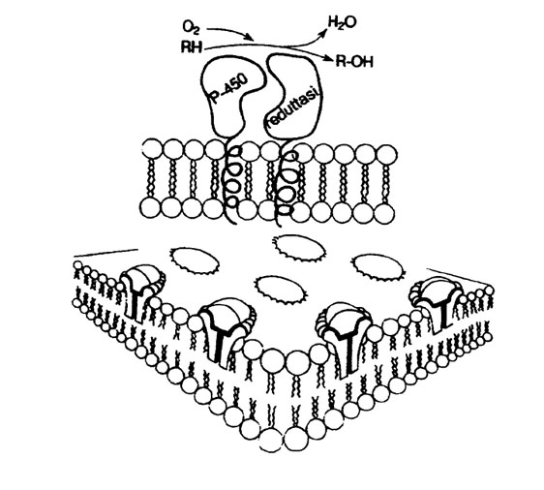
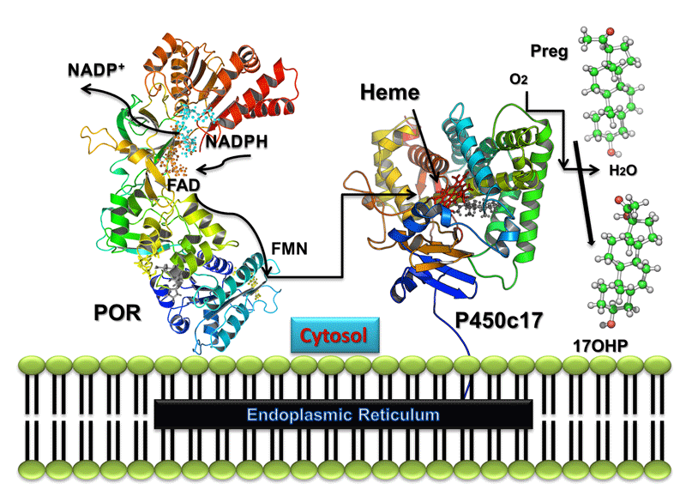
Reticolo endoplasmatico liscio: ossidasi miste microsomiali
Ossidasi a funzione mista o monossigenasi
2 enzimi accoppiati:
NADPH CITOCROMO P450 REDUTTASI
Flavoproteina (FMN + FAD)
CITOCROMO P450
Emoproteina
Funziona da accettore di e⁻ e come ossidasi terminale

Slide 18
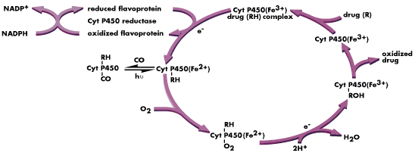

Slide 22
Notes:
CYP1,2,3 => coinvolti principalmente nel metabolismo epatico dei farmaci nell’uomo

Slide 23
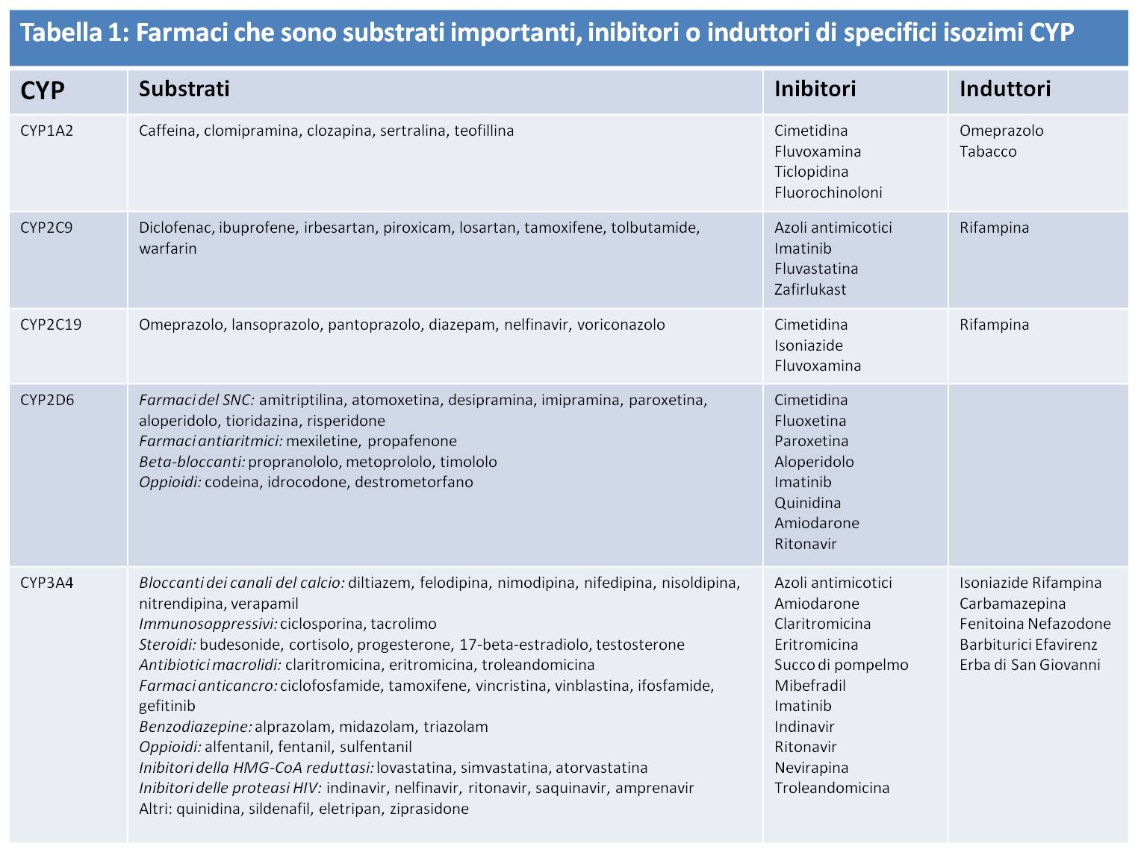

Slide 24
Idrossilazione alifatica Ossidazione di catene alifatiche laterali
Barbiturici:
Amobarbitale, secobarbitale, pentobarbitale
Ibuprofene, Fenilbutazone (FANS)
Clorpropamide (sulfanilurea antidiabetica)

Slide 25
Idrossilazione aromatica
Fenitoina (antiepilettico)
Imipramina (TCA)
Lidocaina (anestetico locale)
Fenobarbitale
Fenilbutazone

Slide 26
Idrossilazione
e
Coniugazione

Slide 27
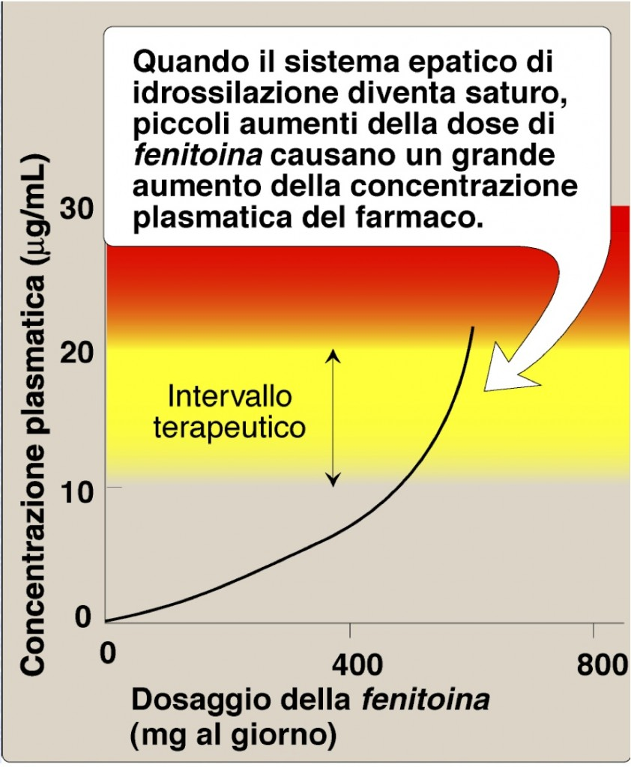

Slide 28
Dealchilazioni ossidative
N-dealchilazioni (diazepam, imipramina, morfina)
O-dealchilazioni (codeina, fenacetina)
S-dealchilazioni (6-metiltiopurina)

Slide 29
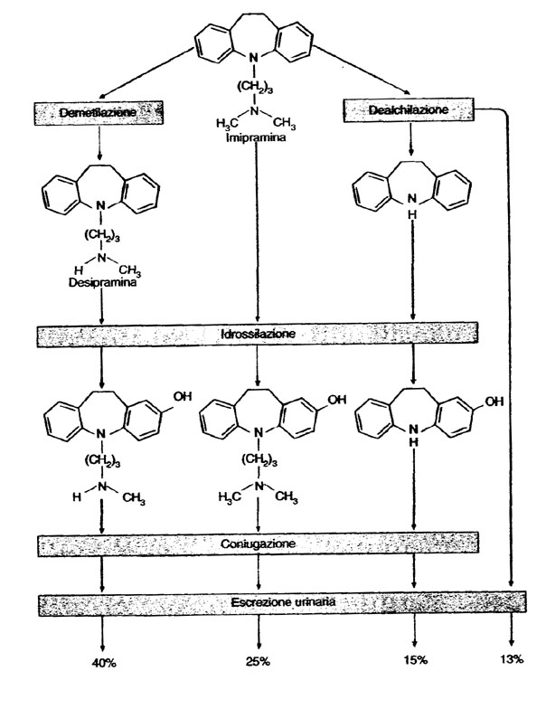
demetilazione
dealchilazione
idrossilazione
coniugazione
Escrezione urinaria

Slide 30
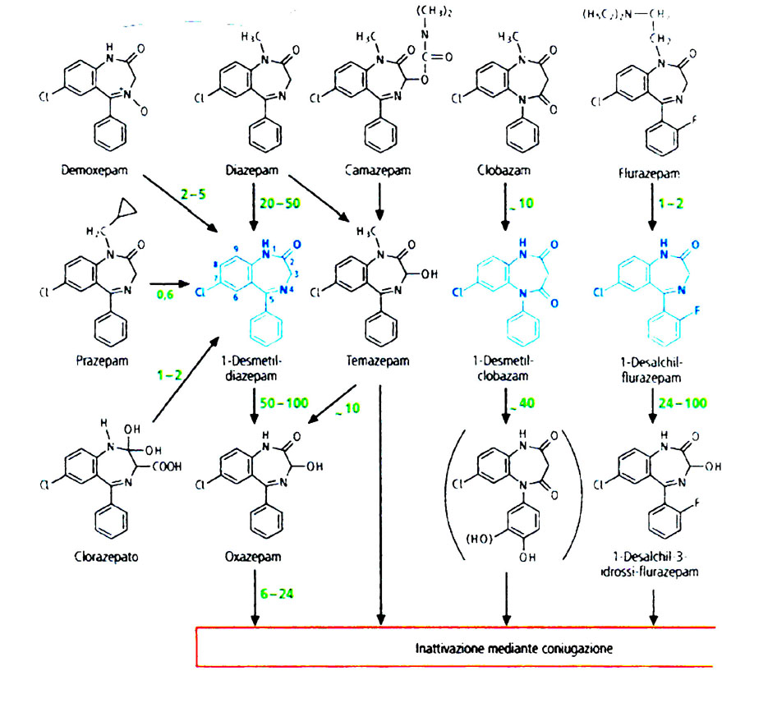
METABOLISMO DELLE BENZODIAZEPINE

Slide 31
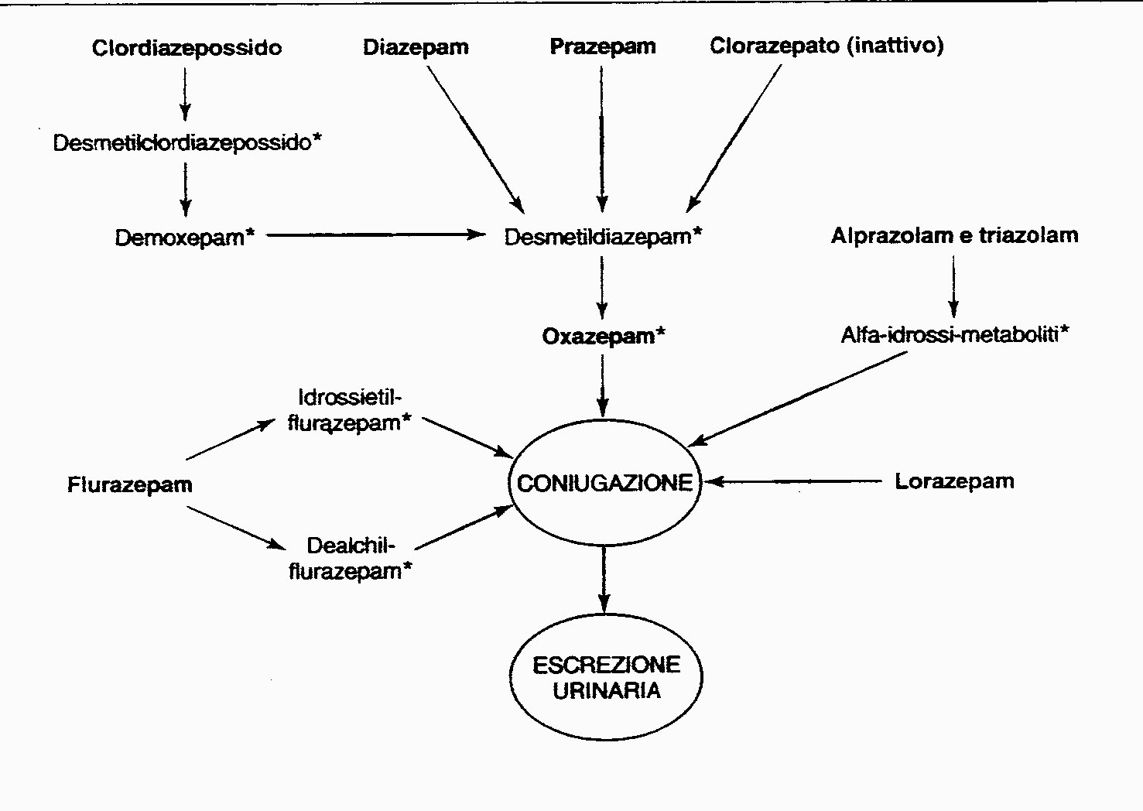
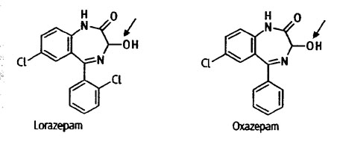
CONIUGAZIONE

Slide 32
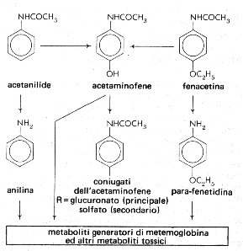
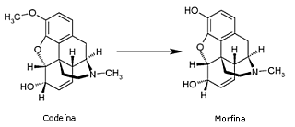
O-dealchilazioni
Codeina a morfina
Fenacetina a paracetamolo

Slide 33
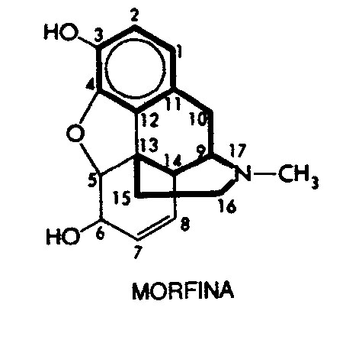
Coniugazione con acido glicuronico
Codeina:
Posiz. 3= -OCH₃
Morfina
Coniugazione con acido glicuronico
Morfina-6 glucuronide:
Principale metabolita della morfina
Attività farmacologica = morfina
Escreta dai reni

Slide 34
Reazioni di solfossidazione (S-ossidazione)
Clorpromazina (antipsicotico)
Cimetidina (anti-ulcera/anti-H2)

Slide 35
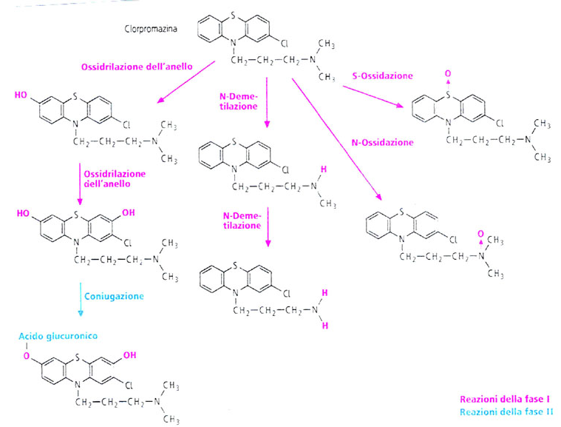

Slide 36
Deaminazioni ossidative catalizzate da deaminasi microsomiali
Amine α-metilate: amfetamina, efedrina

Slide 37
Ossidazioni miste non dipendenti dal citocromo P450 e non presenti nel reticolo endoplasmatico
Frazione solubile delle cellule di fegato, rene e polmone
Alcool-deidrogenasi
Aldeide-deidrogenasi
Xantina-ossidasi (inattiva la 6-mercaptopurina)
Aminossidasi (es MAO per NA, 5-HT e tiramina)

Slide 38
Ossidazioni extramicrosomiali:
Ossidazione degli alcoli alifatici:
ETANOLO

Slide 39
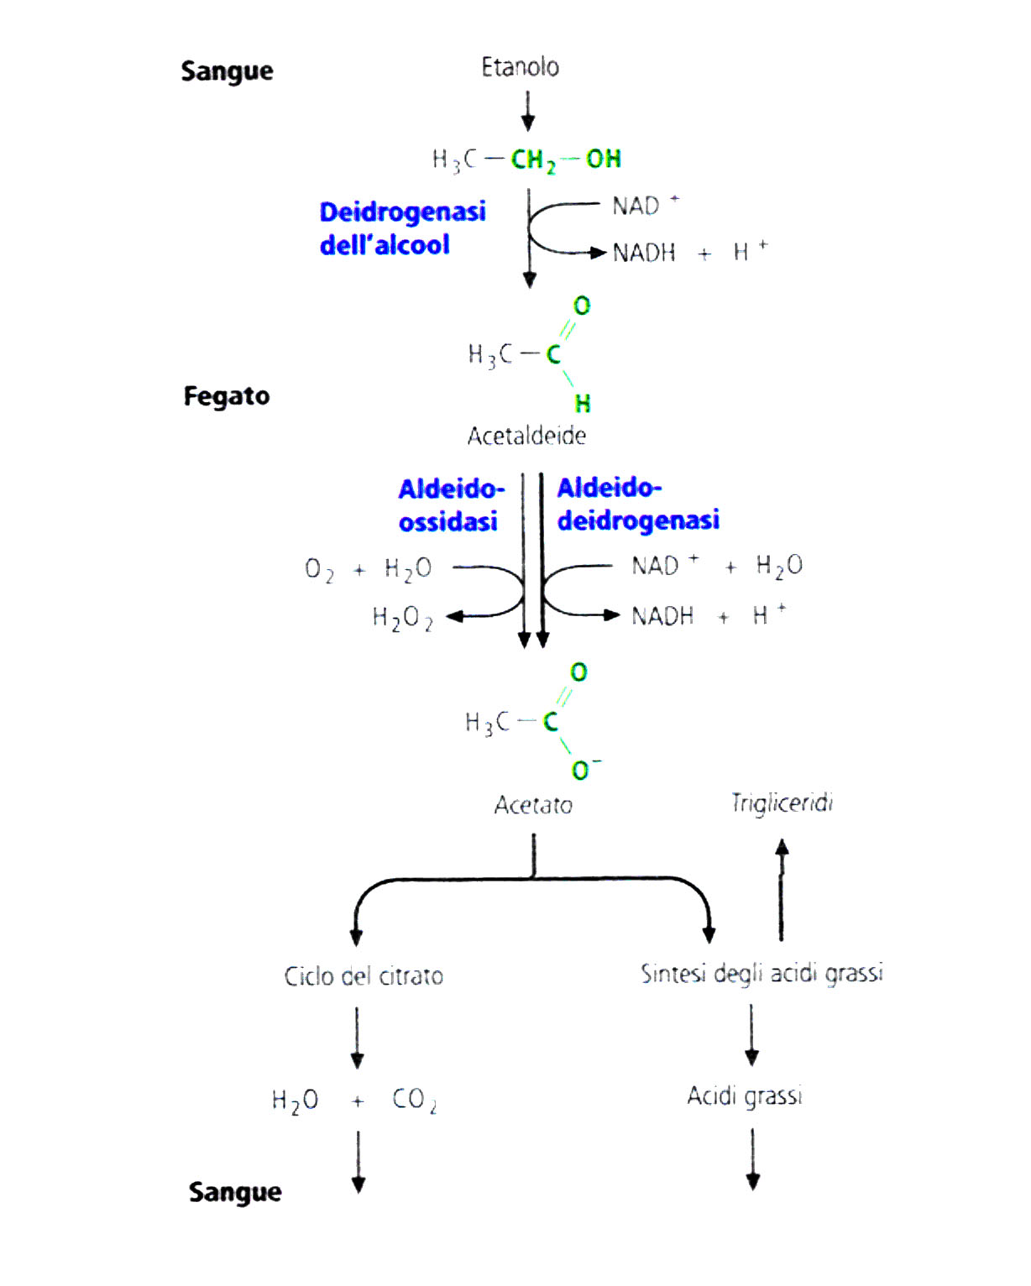
Notes:
L’etanolo, oltre che dal CYP2E1, viene metabolizzato da un enzima citoplasmatico solubile: l’alcol deidrogenasi.

Slide 40
RIDUZIONI
Meno comuni delle reazioni di ossidazione ma importanti per alcuni F (es Warfarin)
Soprattutto a livello dei microsomi epatici
Vi partecipano la NADPH citocromo P450 reduttasi ed il citocromo P450
I substrati accettano gli e⁻ ma non l’O₂

Slide 41
Riduzioni
Riduzione di:
nitrogruppi aromatici o alifatici con formazione di amine:
cloramfenicolo
metronidazolo
nitrofurantoina
trinitroglicerina
gruppi aldeidici con formazione di alcooli:
cloralio idrato
gruppi chetonici in idrossili:
warfarin
cortisone, prednisone
naloxone

Slide 42
Reazioni di idrolisi
Enzimi presenti in fegato, plasma, flora batterica intestinale
Esterasi:
acetilcolina,succinilcolina, aspirina, cocaina, procaina, atropina, etc.
Amidasi:
procainamide, ftalil- e succinil-sulfatiazolo
Glicosidasi:
glicosidi cardioattivi, glicosidi antrachinonici

Slide 44
REAZIONI DI FASE II

Slide 45
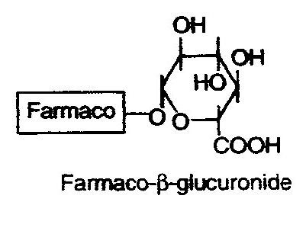
Reazioni di fase II:
Catalizzate da diversi tipi di enzimi
Consumo di energia per attivare il cofattore
Trasformazione del substrato in un prodotto più idrosolubile e più ionizzabile a pH fisiologico
FACILMENTE ELIMINABILE CON BILE O URINA

Slide 46
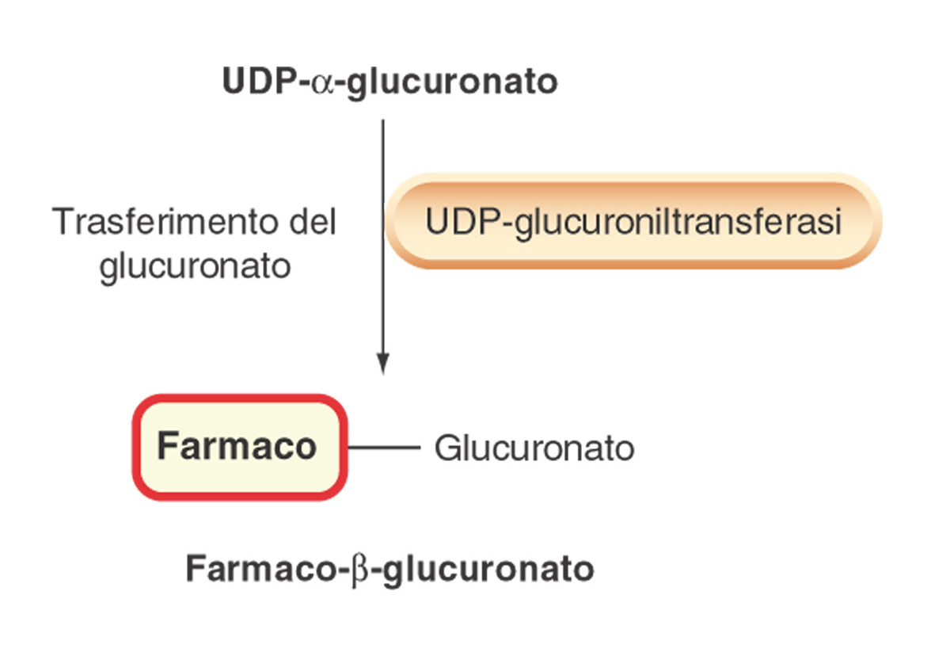
Notes:
Acido glucuronico uridin di fosfato (UDP-GA): composto contenente fosfato ad alta energia dal quale il glucuronato viene trasferito su un gruppo ricco di elettroni (N, O oppure S) del substrato, formando un legame amidico, estereo o tiolico.

Slide 47
Glicuronoconiugazioni
Cofattore: acido uridindifosfoglicuronico (UDP-GA)
Enzima (varie isoforme): UDP-glicuroniltransferasi
Substrati:
COOH
NH₂
OH
SH
Reticolo endoplasmatico di:
Fegato (+++)
Rene Intestino
Cute Cervello Milza
Le isoforme microsomiali (ma non quelle solubili) epatiche sono inducibili

Slide 48
Glicuronidi= substrati per β-glicuronidasi della flora batterica intestinale
GLICURONIDI
β-glicuronidasi
RIASSORBITO
[Ricircolo enteroepatico]
FARMACO (FUNZIONALIZZATO)
Pericoloso per farmaci epatotossici (sulfamidici, cloramfenicolo)

Slide 49
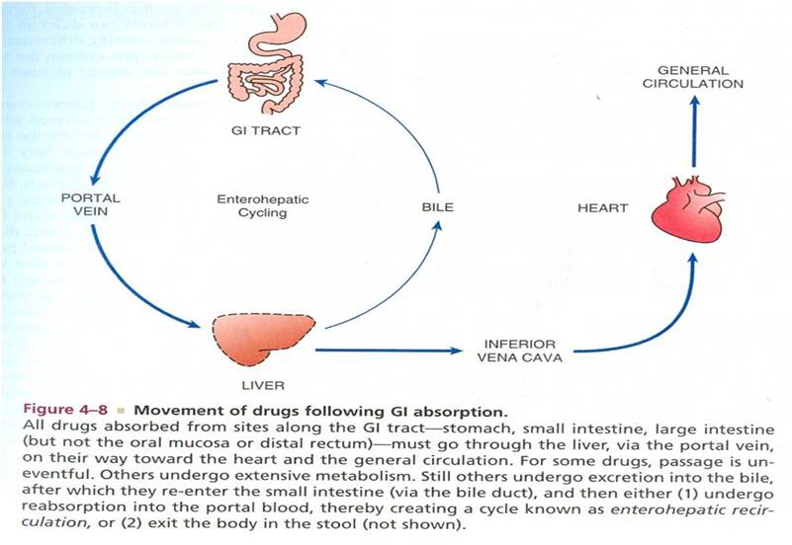

Slide 50
Acetilazione
N-acetiltransferasi (donatore: Acetil-Co-A)
Enzimi citosolici
+ Fegato
Substrati: arilamine (es. sulfanilamide e isoniazide)
Polimorfismo su base genetica: Acetilatori lenti e rapidi
METILAZIONE
Donatore: S-adenosil-metionina

Slide 51
Biotrasformazioni extraepatiche
Oltre al fegato anche altre sedi sono coinvolte nel metabolismo degli xenobiotici
Si tratta di sedi coinvolte anche nei processi di assorbimento e escrezione di sost. chimiche: polmone, rene, cute, mucosa G.I.
In questi tessuti la velocità di biotrasformazione è inferiore rispetto al fegato e la capacità totale delle attività enzimatiche è di solito più bassa

Slide 52
Gli enzimi di fase II sono più diffusamente distribuiti nei tessuti di quanto lo sia il cit. P450
Nei tessuti extraepatici l’efficienza di alcuni processi di fase II è pari o superiore a quella delle reazioni cit. P450-dipendenti

Slide 53
Nel fegato insieme relativamente omogeneo di cellule dove tutti gli elementi parenchimali hanno capacità di biotrasformazione
Nella maggior parte dei tessuti extraepatici gli enzimi di biotrasformazione sono concentrati in UNO o DUE TIPI CELLULARI che rappresentano solo una piccola parte della popolazione cellulare

Slide 54
SEDE | CELLULE
fegato | Epatociti
rene | c.Tubulo pross. (segm S₃)
polmoni | cellule di Clara, cellule di tipo II, cellule nasali (di rivestimento dei turbinati nasali)
intestino | cellule della mucosa
cute | cellule epiteliali
testicolo | cellule dei tubuli seminiferi, cellule del Sertoli

Slide 55
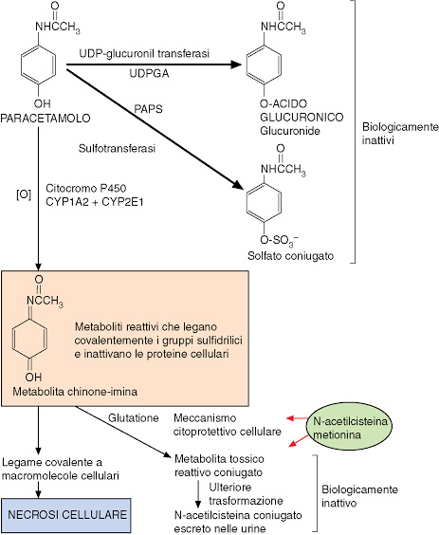
PARACETAMOLO
Dopo assunzione di dosi molto elevate:
A. Il pool dei solfati endogeni diventa insufficiente e si esaurisce
B. La coniugazione con ac. glicuronico ha scarsa capacità e si satura rapidamente
via alternativa CYP450-dipendente => N-acetil-p-benzochinone imina

Slide 56
Se il metabolismo da parte del cit P450 è accentuato per pregressa esposizione ad induttori e/o i pool dei solfati e del glutatione sono ridotti per effetto del digiuno o per assunzione di altri farmaci:
↑ tossicità paracetamolo
Rimedio: Somministrazione di composti sulfidrilici (cisteamina, cisteina, metionina)

Slide 57
Interazioni che modificano il metabolismo
Semplice competizione di più farmaci per un sistema metabolizzante
Inibizione degli enzimi microsomiali epatici farmaco-metabolizzanti
Induzione enzimatica

Slide 58
Induzione metabolica
Temporaneo aumento dell’attività di alcuni enzimi delle vie di biotrasformazione per somministrazione cronica di alcuni farmaci

Slide 59
Induzione farmaco-metabolica
Aumento della sintesi di enzimi biotrasformativi
Accelerazione del metabolismo dello stesso induttore (Autoinduzione) o di altri farmaci somministrati concomitantemente
Conseguenze:
Riduzione dell’efficacia terapeutica del farmaco induttore e del farmaco somministrato concomitantemente
Potenziamento dell’azione di un farmaco qualora il suo prodotto sia più attivo di quello originario
Aumento della tossicità se il metabolita è tossico

Slide 60
Induzione farmaco-metabolica: Meccanismi
Controllo trascrizionale
Controllo post-trascrizionale (Stabilizzazione mRNA)
Controllo post-traduzionale (es. stabilizzazione enzima attivo da etanolo)

Slide 61
Differenti meccanismi induttivi di alcuni isoenzimi del citocromo P450
Isoenzima del citocromo P450 | Induttore | Meccanismo di induzione
1A1 | Diossine, benzo(a)pirene, idrocarburi policiclici aromatici | Attivazione trascrizionale
1A2 | 3-metilcolantrene | Stabilizzazione mRNA
3A1 | Desametasone | Attivazione trascrizionale
2B1/2B2 | Fenobarbital | Attivazione trascrizionale
2E1 | Etanolo, acetone, isoniazide | Stabilizzazione delle proteine

Slide 62
Composti in grado di indurre il metabolismo
Classe | Composto
Antiepilettici | fenobarbital, fenitoina, carbamazepina, primidone
Ipnotico-sedativi | barbiturici, glutetimide, meprobamato
Antibiotici | griseofulvina, rifampicina
Antidiabetici | tolbutamide
Antinfiammatori | fenilbutazone (cronico)
Sostanze d’abuso | Alcol (cronico), caffeina, fumo di sigaretta

Slide 63
Esempi di interazione legata ad induzione
Fenobarbital ed anticoagulanti orali
(gravi episodi emorragici alla sospensione del barbiturico)
Fenobarbital e fenitoina
(tossicità da fenitoina alla sospensione del barbiturico)
Barbiturici e/o fenitoina ed antidiabetici
Carbamazepina e fenitoina, metadone, lidocaina, tolbutamide, warfarina, contraccettivi orali
Rifampicina e antidepressivi triciclici, antidiabetici, griseofulvina, contraccettivi orali

Slide 64
Barbiturici: induzione degli enzimi microsomiali epatici con aumento del metabolismo di:
Beta-bloccanti
Calcio-antagonisti
Chinidina
Doxiciclina
Estrogeni
Fenotiazine
Glucocorticoidi
Itraconazolo
Ketoconazolo

Slide 65
Carbamazepina: induzione degli enzimi microsomiali epatici con aumento del metabolismo di:
Aloperidolo
Ciclosporina
Doxiciclina
Estrogeni
Glucocorticoidi

Slide 66
Fenitoina: induzione degli enzimi microsomiali epatici con aumento del metabolismo di:
Chinidina
Doxiciclina
Glucocorticoidi
Metadone

Slide 67
Rifampicina: induzione degli enzimi microsomiali epatici con aumento del metabolismo di:
Glucocorticoidi
Itraconazolo
Sulfaniluree ipoglicemizzanti
Teofillina
Estro-progestinici

Slide 68
Inibizione metabolica
Riduzione temporanea o prolungata dell’attività degli enzimi responsabili del metabolismo dei farmaci
Nella > parte dei casi essa determina:
Un prolungamento della durata degli effetti del farmaco il cui metabolismo è inibito
Un aumento dell’intensità degli effetti
Un aumento della tossicità (numero e gravità degli effetti indesiderati)

Slide 69
Meccanismi di inibizione enzimatica
Legame al ferro eme del citocromo P450 (es. cimetidina e ketoconazolo)
I metaboliti di alcuni farmaci (macrolidi quali trioleandomicina, eritromicina) complessano il ferro eme del citocromo
Alchilazione della componente eme da parte di metaboliti (es. cloramfenicolo)
Alchilazione sia della componente eme che proteica (es. secobarbitale)

Slide 70
Farmaci che si comportano da (potenti) inibitori metabolici
Antifungini azolici
Eritromicina ed alcuni altri macrolidi
Chinidina
Cimetidina
SSRI (paroxetina, fluvoxamina, fluoxetina, sertralina)
Cloramfenicolo
Fenotiazine

Slide 71
Inibizione metabolica: esempi di maggiore rilievo clinico

Slide 72
Interazione tra: ketoconazolo e terfenadina eritromicina e terfenadina
Terfenadina: antistaminico ben tollerato metabolizzato da CYP3A4
In presenza di ketoconazolo o eritromicina: il metabolismo epatico si riduce e le conc. plasmatiche della terfenadina aumentano di circa 20-30 volte
La terfenadina a conc. elevate può provocare disturbi della ripolarizzazione cardiaca e rischio di “torsioni di punta”

Slide 73
Alcuni FANS Chinidina SSRI
Inibiscono il metabolismo di:
Warfarin
Tolbutamide
Metotrexate
Conseguente rischio di:
Episodi emorragici
Crisi ipoglicemiche
Mielosoppressione e danno renale

Slide 74
Cimetidina inibizione degli enzimi microsomiali epatici farmaco-metabolizzanti con dimunuizione del metabolismo di:
Warfarin
Benzodiazepine (es. alprazolam, clordiazepossido, diazepam, clorazepato)
Chinidina
Fenitoina
Lidocaina
Teofillina

Slide 75
Disulfiram inibisce gli enzimi epatici farmaco-metabolizzanti Inibisce l’aldeide-deidrogenasi con diminuzione del metabolismo di:
Alcool etilico (accumulo di acetaldeide)
Benzodiazepine (clordiazepossido e diazepam)
Fenitoina

Slide 76
Fattori in grado di modificare il metabolismo dei farmaci

Slide 77
Fattori in grado di modificare il metabolismo dei farmaci
Fattori genetici
Età
Patologie

Slide 78
Polimorfismo genetico
Differenze fenotipiche nella quantità di farmaco escreta tramite una via polimorficamente controllata comportano una classificazione in:
Metabolizzatori rapidi (mancanza di efficacia => ↑ dosi e frequenza di somministrazione)
Metabolizzatori lenti (↓ metabolismo => ↑ eff.collaterali soprattutto con farmaci a basso IT => ↓ dosi)
Tutti i principali deficit nell’attività metabolica dei farmaci sono ereditati come carattere AUTOSOMICO RECESSIVO (solo gli omozigoti recessivi del tipo aa esprimono il fenotipo metabolizzate alterato)

Slide 79
Polimorfismi metabolici
Polimorfismo di acetilazione
Polimorfismo ossidativo

Slide 80
Via polimorfica
N-acetilazione:
ISONIAZIDE (antitubercolare)
PROCAINAMIDE (antiaritmico)
IDRALAZINA (VD antiipertensivo)
DAPSONE (antibatterico)
CAFFEINA
Polimorfismo di acetilazione:
↓N-acetiltrasferasi epatica
(ACETILATORI LENTI)

Slide 81
INCIDENZA ACETILATORI LENTI
50 % USA (POPOLAZIONE BIANCA, NERA)
60-70 % NORD EUROPA
5-10 % ASIA

Slide 82
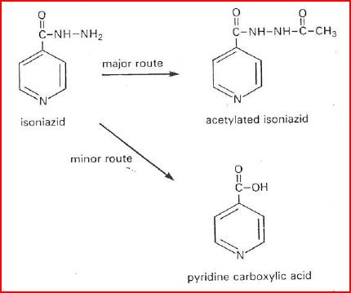
I metabolizzatori lenti sono più inclini a presentare neuropatie periferiche quando trattati con l’antitubercolare isoniazide (prevenzione con piridossina)
L'epatotossicità da isoniazide è invece più frequente nagli acetilatori rapidi, presumibilmente come conseguenza di una maggiore formazione di un metabolita acetilato tossico
ACETILAZIONE
IDROLISI

Slide 83
Polimorfismo di acetilazione
N-acetiltransferasi
Acetilatori rapidi (AR) - enzima normale
Acetilatori lenti (AL) - > metaboliti idrossilati
Isoniazide:
AL: ↑ rischio neuropatie periferiche (prevalgono reazioni di idrolisi)
Idralazina e procainamide:
AL: ↑ rischio di lupus eritematoso sistemico
Sulfasalazina:
AL: ↑ rischio di emolisi

Slide 84
Polimorfismo ossidativo
I 5 isoenzimi principalmente coinvolti nel metabolismo dei farmaci sono CYP1A2, CYP2C9, CYP2C19, CYP2D6 e CYP3A4. L'attività di CYP2C19 e di CYP2D6 è soggetta a polimorfismo genetico. Il polimorfismo del CYP2D6 è quello con le più importanti implicazioni cliniche.
L'attività di questo isoenzima è distribuita bimodalmente nella popolazioni in cui è possibile distinguere 2 fenotipi: metabolizzatori rapidi (MR) e lenti (ML). I ML (3-10% della popolazione) sono omozigoti per un carattere autosomico recessivo, non posseggono l'enzima a livello epatico ed hanno una ridotta capacità metabolica per numerosi composti.
Substrati del CYP2D6: farmaci cardiovascolari, fra cui antiaritmici (propafenone, encainide, flecainide) e β-bloccanti (timololo, metoprololo, propranololo), psicofarmaci, fra cui antidepressivi (nortriptilina, desipramina) ed antipsicotici (perfenazina, tioridazina, aloperidolo, risperidone).
I ML sono più frequentemente esposti ad effetti indesiderati se trattati con dosi standard: effetti a carico del SNC da propafenone, acidosi lattica da fenformina antidiabetica e effetti dose-dipendenti da antidepressivi triciclici e neurolettici.

Slide 85
Polimorfismo ossidativo
In circa il 5-10% della popolazione bianca nordamericana ed europea, la biotrasformazione ossidativa della debrisochina è ridotta; se queste persone assumono debrisochina per l'ipertensione, vanno soggette a un aumento del rischio di tossicità (per es. ipotensione ortostatica)

Slide 86
METABOLISMO DELL’ETANOLO
Circa il 50% dei giapponesi, dei cinesi e degli individui di altre popolazioni asiatiche ha un deficit di aldeide deidrogenasi 2, un enzima coinvolto nel metabolismo dell'etanolo. In queste persone, l'ingestione di alcol provoca un aumento notevole dell'acetaldeide ematica e la comparsa di effetti indesiderati (arrossamento del volto, aumento della frequenza cardiaca, sudorazione, astenia muscolare); le elevate concentrazioni di acetaldeide possono provocare una vasodilatazione mediata dalle catecolamine con sintomatologia euforica e distrofica.
In circa l'85% degli individui giapponesi, cinesi e di altre popolazioni asiatiche, nel 5-10% degli inglesi, nel 9-14% dei tedeschi e nel 20% degli svizzeri, l'alcol deidrogenasi (un altro enzima coinvolto nel metabolismo dell'etanolo) agisce circa 5 volte più velocemente del normale. Quando queste persone assumono alcol, l'acetaldeide si accumula, con conseguente vasodilatazione estesa, arrossamento del volto e tachicardia compensatoria.

Slide 87
Età
Neonato:
Carenti gli enzimi ossidativi
Scarsa la glucuronazione
Anziano:
Per molti farmaci la capacità di biotrasformazione è ridotta:
Riduzione delle reazioni ossidative
Meno compromesse le reazioni di coniugazione

Slide 88
Età e biotrasformazioni
Nel neonato: enzimi non compiutamente formati; maturità dopo diverse sett. dalla nascita
Es. reazione di ox e di coniug. (fase II):
glucuronidazione di morfina, bilirubina,
CAF: sindrome grigia neonatale
La glucuronidazione rappresenta il 90 % del metabolismo del CAF nell’adulto

Slide 89
Esempi di farmaci per i quali è stata documentata una ridotta biotrasformazione epatica nell’anziano
Amitriptilina
Imipramina
Mianserina
Trazodone
Diazepam
Flurazepam
Metoprololo
Propranololo
Piroxicam
Valproato
Verapamil
Digitossina
Disopiramide
Warfarina

Slide 90
Meccanismi?
Gli studi in vitro non evidenziano differenze biochimiche significative vs giovani
Riduzioni della massa epatica
Riduzione del flusso ematico
Riduzione della portata cardiaca
Riduzione dell’ossigenazione tessutale

Slide 91
Patologie
Patologie che possono modificare la funzionalità del parenchima epatico:
Cirrosi
Epatopatia alcolica
Epatite virale
Neoplasie

